Slide 1

Rozwój oprogramowania dla żółtodziobów Software Developing for Dummies System Kontroli Wersji Oprogramowania
TARNÓW 2021

Slide 2
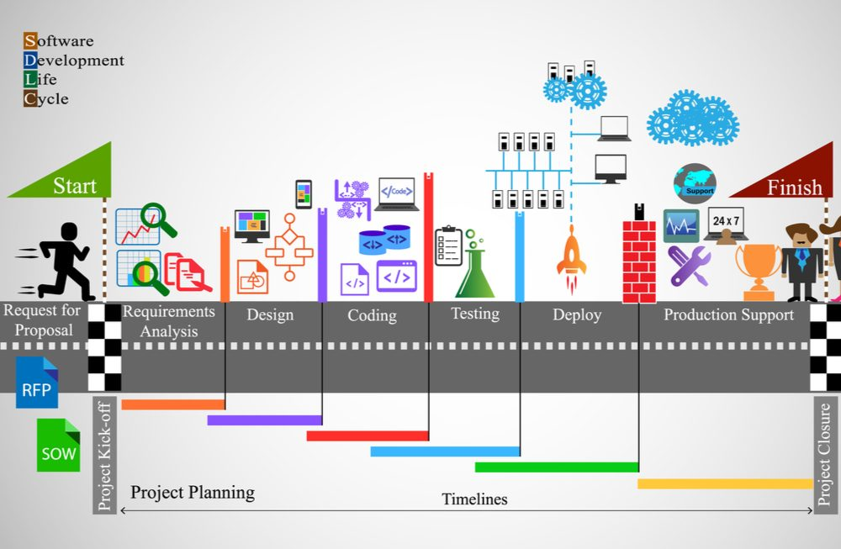
Software Development Life Cycle

Slide 3
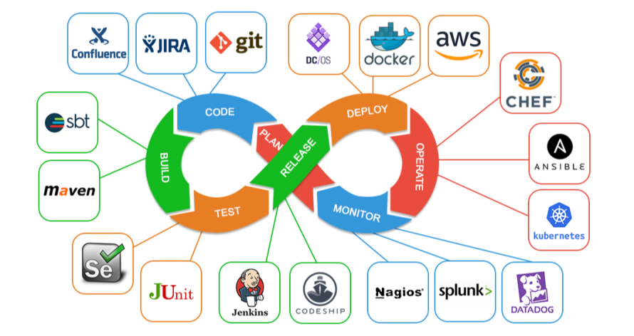
Software Configuration Management (SCM)

Slide 4




Version Control System (VCS)
Git
GitLab
GitHub
CVS

Slide 5

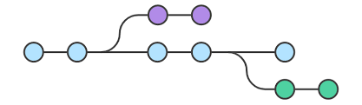
Software Development

Slide 6
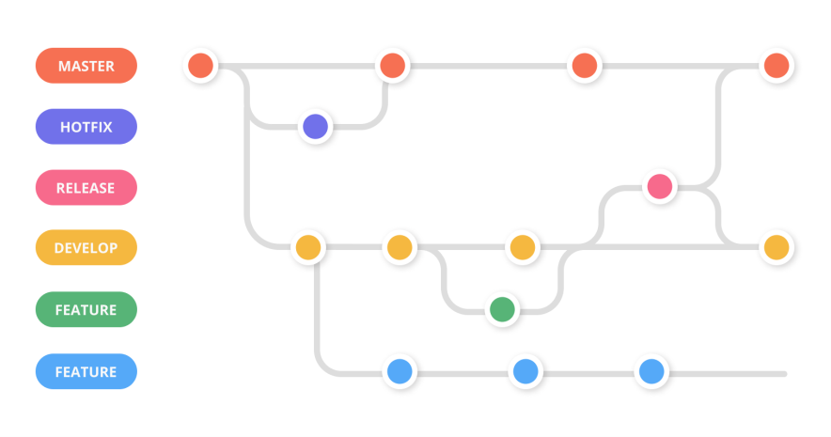
Przypadki rozwoju oprogramowania

Slide 7
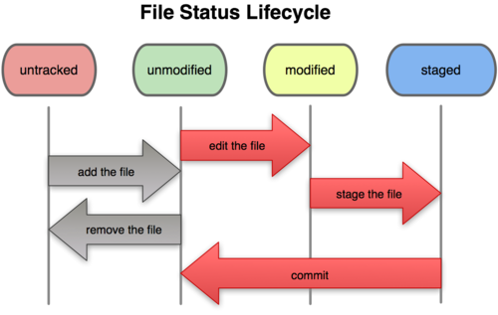
Status plików projektu oprogramowania

Slide 8
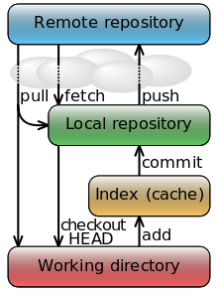
Ogólna zasada pracy z Git-em

Slide 9
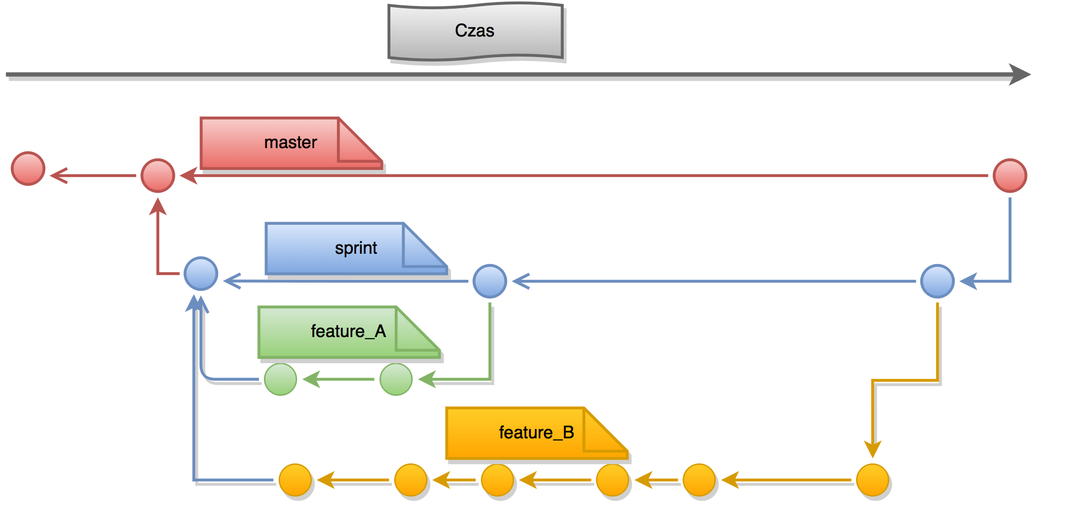

Slide 10
Konfiguracja Git
https://www.atlassian.com/git/tutorials/setting-up-a-repository/git-config
git --version
git config –list
GitLab
git config --global user.name "Your Name”
git config --global user.email you@example.com

Slide 11
Tworzenie repozytorium
https://www.atlassian.com/git/tutorials/setting-up-a-repository/git-config
git clone
git init
Podstawowa obsługa
git pull
git add (pojedynczy plik)
git add --all (wszystkie ale gitignore)
git commit -m
git commit -am (wszystkie zmienione pliki; nie nowe)
git push

Slide 12
Podstawowa obsługa
git pull
git add (pojedynczy plik)
git add --all (wszystkie ale gitignore)
git commit -m
git commit -am (wszystkie zmienione pliki; nie nowe)
git push

Slide 13
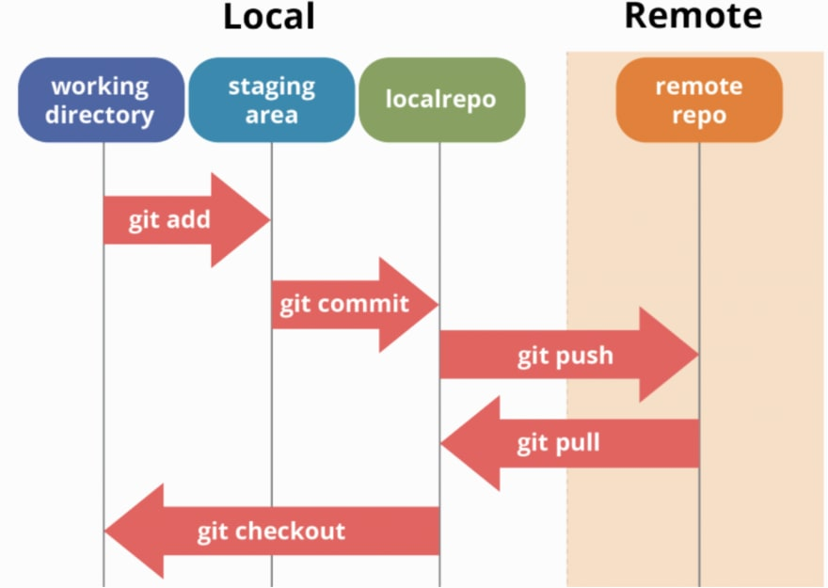

Slide 14
Status i historia repozytorium
git status
git log
git log –oneline
git log –author=„Author”
git log –grep=„fraza”
git log –n (n – liczba commitów)
git log –(path or filename)
--patch --summary –stat
git log –format=„%h %an %s (%cr)
git shortlog

Slide 15
Polecenia
Rozwój aplikacji - gałęzie
git checkout nazwa_brancha
git checkout -b”nowy_branch”
git checkout -
git checkout nazwa_pliku

Slide 16
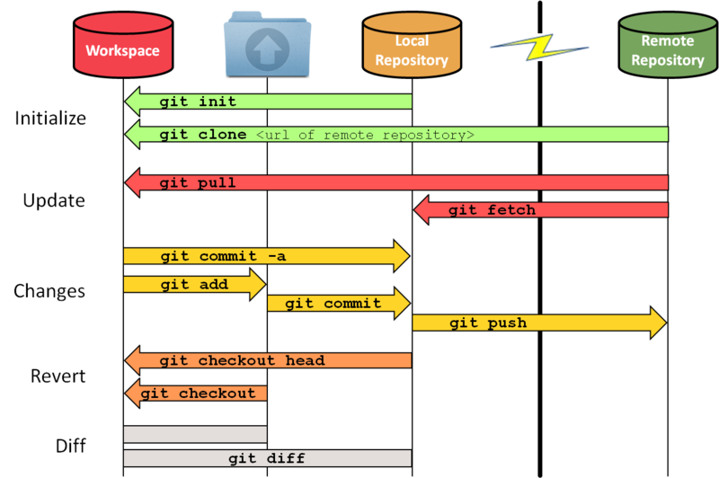
Typowe wykorzystanie

Slide 17
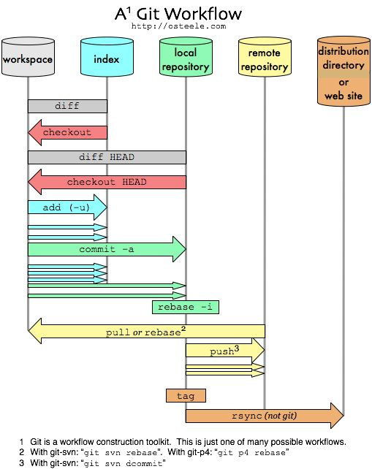
Workflow

Slide 18

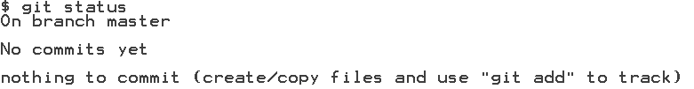
Przykład
Utworzyć katalog GitRepos/TestRepo
Zainicjalizować repozytorium
Sprawdzić status
Sprawdzić historię komitów

Slide 19
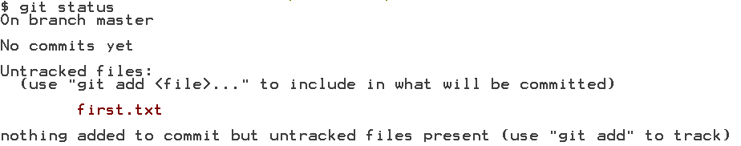
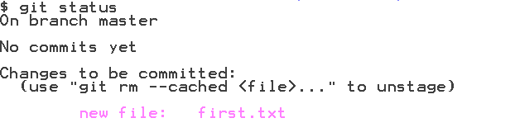
Utworzyć plik
Sprawdzić status repozytorium
Dodać plik na stage
Ponownie sprawdzić status

Slide 20


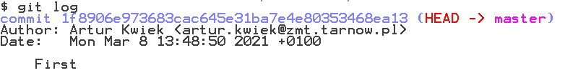

Wykonać commit, czyli
Ponownie sprawdzić status
Sprawdzić log
Lub w wersji skróconej

Slide 21
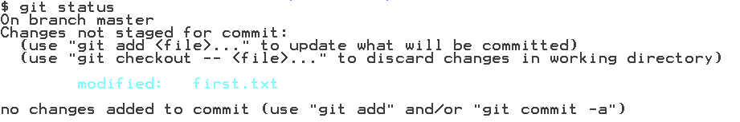

Wprowadźmy zmianę w pliku first.txt
I sprawdźmy status repozytorium
Dodajmy zmianę do stage i zróbmy commit (flaga –am)

Slide 22
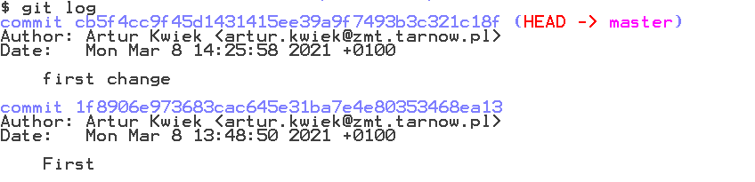
Sprawdźmy historię zmian

Slide 23
Linki
https://it-consulting.pl/autoinstalator/wordpress/2011/03/22/co-wybrac-czyli-cykl-zycia-projektu-tworzenia-oprogramowania/#.YES3VRLdiUk
https://www.guru99.com/software-engineering-tutorial.html
https://blog.deviniti.com/pl/gitlab-pl/korzysci-biznesowe-z-ci-cd-w-gitlab/
https://docs.gitlab.com/ee/ci/
https://pl.wikipedia.org/wiki/Programowanie_zwinne

Slide 24
DZIĘKUJEMY
TARNÓW 2020
ZAKŁADY MECHANICZNE „TARNÓW” S.A.
UL. KOCHANOWSKIEGO 30
33-100 TARNÓW
TEL. (+48) 14 630 62 00
FAKS (+48) 14 630 62 04
ZMT@ZMT.TARNOW.PL
WWW.ZMT.TARNOW.PL

